Slide 1
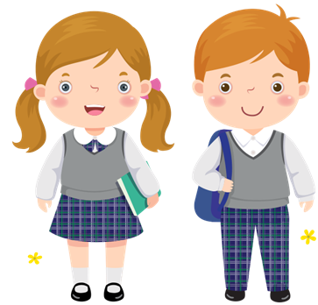
CHÀO MỪNG CÁC CON
ĐẾN VỚI TIẾT HỌC
TIẾNG VIỆT

Slide 2
3
MÁI TRƯỜNG MẾN YÊU
Bài
1
TÔI ĐI HỌC
TIẾT 3

Slide 3
Tôi đi học

Slide 4
5.Chọn từ ngữ để hoàn thiện câu và viết vào vở
âu yếm
Cô giáo …………. nhìn các bạn chơi ở sân trường.
Notes:
GV cho hs chọn từ. HS chọn vào từ nào thì GV nhấp vào từ đó. Nhấp đúng từ ‘lo lắng” thì nó sẽ di chuyển về chỗ trống. Sau đó enter là câu mẫu viết vở sẽ xuất hiện

Slide 5
Notes:
HS viết vở Tập viết.

Slide 6
Thư giãn

Slide 7
6. Quan sát tranh và dùng từ ngữ trong khung để nói theo tranh
Đến trường có nhiều bạn thật đông vui.
Các bạn nói chuyện với nhau thân thiện.
Các bạn trao đổi bài sôi nổi.
Ngày đầu tiên đi học, Nam thấy ở trường thật là đông vui. Các bạn trò chuyện với nhau sôi nổi và thân thiện.

Slide 8
TẠM BIỆT VÀ HẸN GẶP LẠI CÁC CON!

